Slide 1


STD-8
કેટલીક કુદરતી ઘટનાવો
.
સ્વાધ્યાયપોથી સોલ્યુશન
Ch : 15

Slide 2
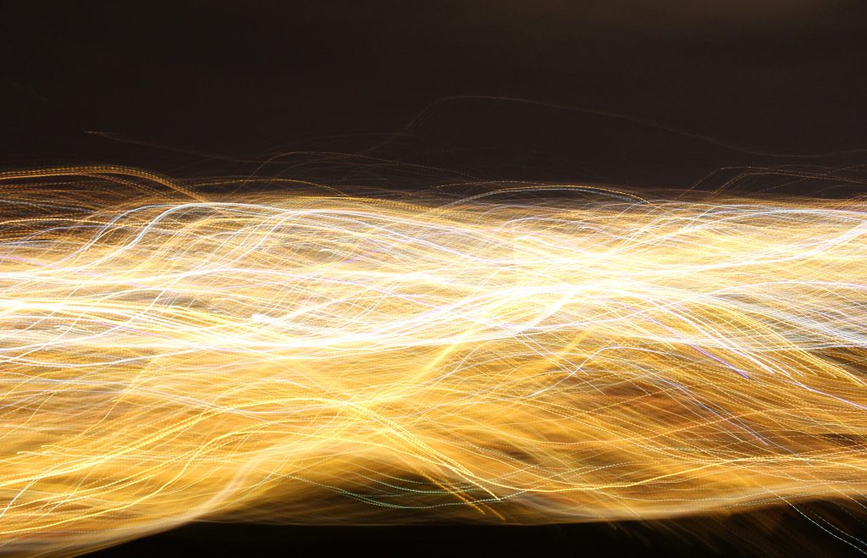
1. નીચેના દરેક પ્રશ્નના ઉત્તર માટે આપેલા વિકલ્પોમાંથી સાચો વિકલ્પ શોધી, તેનો
કમ-અક્ષર પ્રશ્નની સામે આપેલા માં લખો :
(1)નીચેનામાંથી કયું સરળતાથી ઘર્ષણ દ્વારા વીજભારિત થતું નથી ? A. પ્લાસ્ટિકની ફૂટપટ્ટી
B. તાંબાનો સળિયો C. ફુલાવેલો ફુગ્ગો
D. ઊનનું કાપડ
B

Slide 3
(2) જ્યારે કાચના સળિયાને રેશમના ટુકડા સાથે ઘસવામાં આવે છે,
ત્યારે સળિયો ... A. અને કાપડ બંને ધનભાર મેળવે છે. B. ધનભારિત થાય છે, જ્યારે કાપડ ઋણભારિત થાય છે. C. અને કાપડ બંને ઋણભાર મેળવે છે. D. ઋણભારિત થાય છે, જ્યારે કાપડ ધનભારિત થાય છે.
B

Slide 4
(3)બૉલપેનની વપરાયેલી રીફિલને જોરથી પૉલિથીનના ટુકડા સાથે
ઘસવામાં આવે છે. આ અંગે નીચેના પૈકી કયું વિધાન સત્ય નથી ? A. રીફિલ વીજભારિત બને છે. B. પૉલિથીન વીજભારિત બને છે. C. રીફિલ અને પૉલિથીન પર ઉત્પન્ન થતા વીજભારો સમાન
પ્રકારના હોય છે. D. રીફિલ કાગળના નાના ટુકડાઓને આકર્ષે છે.
C

Slide 5
(6) કાંચના સળિયાને રેશમના કાપડ સાથે ઘસવાથી કાચના સળિયા પર
કયો વીજભાર ઉત્પન્ન થાય છે ? A. ધન.
B. ઋણ. C. ધન કે ઋણ ગમે તે એક.
D. વીજભાર ઉત્પન્ન થતો નથી.
A

Slide 6
(5) ગાજવીજ સાથેના તોફાન વખતે બહાર હોઈએ ત્યારે આપણે શું કરવું
જોઈએ ? A. ઊંચાં વૃક્ષો નીચે જવું જોઈએ. B. નીચાં વૃક્ષો નીચે આશ્રય લેવો. C. પતરાંના છાપરાં નીચે જવું જોઈએ. D. ખુલ્લા મેદાનમાં જવું જોઈએ.
B

Slide 7
(6) ઊંચી ઇમારતોને વીજળીની અસરથી બચાવવા શું વ્યવસ્થા
કરવામાં આવે છે ? A. ઇમારત પર વીજળીના અવાહક લગાડવામાં આવે છે. B. ઇમારત પર વીજળીના વાહક લગાડવામાં આવે છે. C. ઇમારત પર શેડ કરવામાં આવે છે. D. ઇમારત પર પાણીની ટાંકી રાખવામાં આવે છે.
B

Slide 8
(7) નીચેના પૈકી કઈ કુદરતી ઘટનાનું પૂર્વાનુમાન શક્ય નથી ? A. ચક્રવાત B. વંટોળ
C. ગાજવીજ સાથે વરસાદ D. ભૂકંપ (8) 4 તીવ્રતાવાળા ભૂકંપ કરતાં 6 તીવ્રતાવાળો ભૂકંપ કેટલા ગણી
વિનાશક શક્તિ ધરાવે છે ? A. દોઢ ગણી B. બે ગણી
C. 100 ગણી D. 1000 ગણી
D
D

Slide 9
2. નીચેના પ્રશ્નોના માત્ર ઉત્તર લખો:
(1) વીજભારિત કાચના સળિયાને પોલિથીન સાથે ધસેલી પ્લાસ્ટિકની સ્ટ્રો નજીક લાવવામાં આવે ત્યારે શું થાય?
આકર્ષક
(2) કાચના સળિયાને કોની સાથે ઘસવાથી કાચના સળિયામાં ધન
વીજભાર મળે છે?
રેશમ

Slide 10
(૩) વીજભારિત પદાર્થમાંથી વીજભારના પૃથ્વીમાં વહનની ક્રિયાને શું કહે છે?
આર્થિક
(4) કાચના સળિયાને રેશમના કાપડ સાથે ઘસવાથી તે વીજભાર મેળવે
છે. સ્થિતિમાં કાચના સળિયાને કેવો પદાર્થ કહેવાય?
વીજભારિત પદાર્થ
(5) વીજભારિત પ્લાસ્ટિકની સ્ટ્રૉનો વીજભાર કયા પ્રકારનો છે?
ઋણ

Slide 11
(6) બે પદાર્થોને ઘસવાથી તેમનામાં ઉત્પન્ન થતા વીજભારને કેવો વીજભાર કહે છે?
સ્થિરવીજભાર
(7) વીજભારિત વસ્તુ પરથી શાની મારફતે બીજા પદાર્થ સુધી વીજભારનું
વહન કરી શકાય છે.
વિધુતવાહક મારફતે
(8) ભૂકંપના કેન્દ્રને શું કહે છે?
એપિસેન્ટર

Slide 12
(9) ભૂજ અને કશ્મીરમાં આવેલા વિનાશક ભૂકંપની તીવ્રતા કેટલી હતી?
7.5 કરતાં વધુ તીવ્રતા
(10) પૃથ્વીમાં થતી ધ્રુજારીનાં તરંગોને માપવા કહ્યું સાધન વપરાય છે?
સિસ્મોગ્રાફ

Slide 13
૩. નીચેના પ્રશ્નોના માત્ર એક વાક્યમાં ઉત્તર લખો:
(1) ભારતમાં ભૂકંપની સૌથી વધુ શક્યતા હોય તેવાં ત્રણ રાજયોનાં નામ
આપો.
ભારતમાં ભૂકંપની સૌથી વધુ શક્યતા હોય તેવાં ત્રણ રાજ્યો કશ્મીર,
ગુજરાત અને રાજસ્થાન છે.
(2) વીજભારના પ્રકારો જણાવી તેમની આંતરપ્રક્રિયા સમજાવો.
વીજભારના બે પ્રકાર છે:
1. ધન વીજભાર 2. ઋણ વીજભાર

Slide 14
(3) પ્રાચીન સમયમાં લોકો વીજળીથી કેમ ડરતાં હતાં?
પ્રાચીન સમયમાં લોકો માનતા હતા કે વીજળી એ ઈશ્વરનો કોપ છે. તેથી તેઓ વીજળીથી ડરતાં હતાં.
(4) પ્લાસ્ટિકની ફૂટપટ્ટીને કોરા વાળ સાથે ઘસવાથી તે કાગળના
ટુકડાને શા કારણે આકર્ષે છે?
પ્લાસ્ટિકની ફૂટપટ્ટીને કોરા વાળ સાથે ઘસવાથી તેમાં ઉત્પન્ન થતા વીજભારને કારણે તે કાગળના ટુકડાને આકર્ષે છે.

Slide 15
(5) વીજભારિત પદાર્થ એટલે શું?
વીજભાર મેળવેલ પદાર્થને વીજભારિત પદાર્થ કહે છે.
(6) ઇલેક્ટ્રોસ્કોપનો ઉપયોગ શો છે?
ઇલેક્ટ્રૉસ્કોપનો ઉપયોગ પદાર્થ પર વીજભાર છે કે નહિ તે જાણવા માટે થાય છે.
(7) બે વીજભારો એકબીજા સાથે કઈ પ્રતિક્રિયા દર્શાવે છે?
જો બે વીજભારો સમાન હોય તો તેમની વચ્ચે અપાકર્ષણ થાય છે અને અસમાન હોય તો તેમની વચ્ચે આકર્ષણ થાય છે.

Slide 16
(8) બે ચોક્કસ પદાર્થોને ઘસવાથી ઉત્પન્ન થતા વીજભારને સ્થિર વિદ્યુત
શા માટે કહે છે?
બે ચોક્કસ પદાર્થોને ઘસવાથી ઉત્પન્ન થતો વીજભાર વહન પામતો નથી, પણ સ્થિર હોય છે તેથી તેને સ્થિર વીજભાર કે સ્થિર વિદ્યુત કહે છે.
(9) અર્થિંગ એટલે શું?
વીજભારિત પદાર્થ પરથી વીજવાહક દ્વારા પૃથ્વીમાં વીજભારના વહનની ક્રિયાને અર્થિંગ (Earthing) કહે છે.

Slide 17
(10) ભૂકંપ કોને કહે છે?
પૃથ્વીનું અચાનક હલવું કે ધ્રુજવું તેને ભૂકંપ કહે છે.
(11) ભૂકંપ ની તીવ્રતા શામાં મપાય છે?
ભૂકંપ ની તીવ્રતા સિસ્મોગ્રાફ માં મપાય છે.
(12) ભૂકંપ થવાનું કારણ શું છે?
ભૂકંપ થવાનું મુખ્ય કારણ પૃથ્વીની પ્લેટોનું હલન-ચલન છે.

Slide 18
(13) સિસ્મિક કે ફૉલ્ટ ઝોન કોને કહે છે?
પૃથ્વીની પ્લેટોની ધાર ઉપર ભૂકંપ થઈ શકે તેવા સૌથી નબળા વિસ્તારોને સિસ્મિક કે ફૉલ્ટ ઝોન કહે છે.
(14) મોટા ભૂકંપને લીધે બીજી કઈ કુદરતી ઘટનાઓ બને છે?
મોટા ભૂકંપને લીધે પૂર, ભૂસ્મલન અને સુનામીની ઘટનાઓ બને છે.
(15) સિસ્મિક તરંગો એટલે શું?
પૃથ્વીના પોપડાની ધ્રુજારીને લીધે પૃથ્વીની સપાટી પર તરંગો સર્જાય છે તે તરંગોને સિસ્મિક તરંગો કહે છે.

Slide 19
4. નીચેના પ્રશ્નોના ટૂંક માં ઉત્તર લખો:
(1) શિયાળામાં સ્વેટર કાઢતી વખતે તડતડ અવાજ થાય છે. સમજાવો. ઉત્તર : શિયાળામાં પહેરેલ ઊનનું સ્વેટર શરીર સાથે ઘર્ષણ થવાને કારણે વીજભાર પેદા કરે છે. સ્વેટરને કાઢતી વખતે સ્વેટર અને શરીર વચ્ચે વીજવિભાર થવાથી મુક્ત થતી ઊર્જાને કારણે તડતડ અવાજ ઉત્પન્ન થાય છે.

